Slide 1
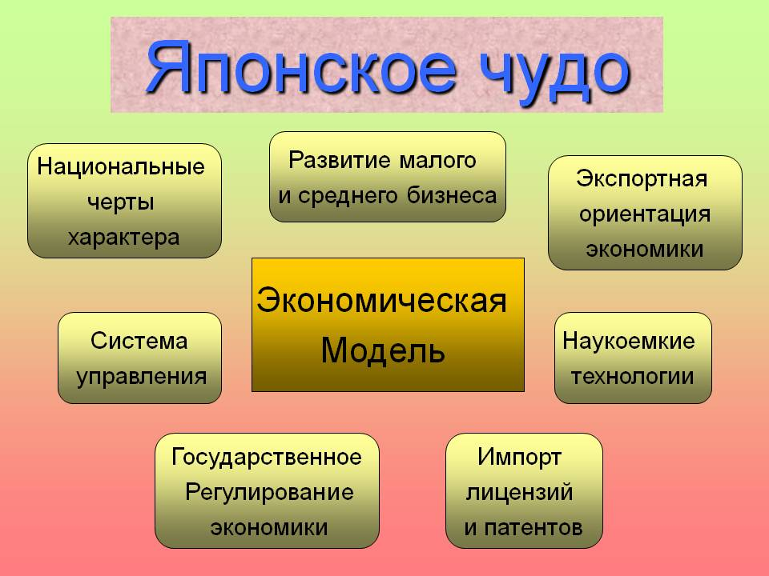

Slide 2
Почему стало возможным Японское «экономическое чудо»
Незначительные затраты на вооружение.
Покупка патентов, лицензий, быстрое внедрение их в производство.
Использование наукоемких технологий.
Государственное регулирование экономики.
Высокая квалификация рабочих.
Особенности японского менталитета – трудолюбие и энтузиазм.
Экспортная ориентация экономики.
Уникальная система управления.

Slide 3
Образование – ключ к успеху
До середины 50-х годов 20 века Япония не поддерживала почти никаких контактов с внешним миром. Но самоизоляция кончилась, и Япония распахнула двери для других стран: Америки, России, Англии, Франции и др.
Чтобы избежать превращения в колонию более развитых стран, Японии надо было учиться у них, как можно скорее усваивать научные, технические и другие знания и достижения европейской цивилизации. И она в этом преуспела. Они твердо усвоили принцип: не будешь грызть гранит науки – на многое в жизни не рассчитывай.

Slide 4


Отрасли специализации промышленности
Японская промышленность специализируется на
производстве
высокотехнологичной и легкой продукции, а так же переработке поставляемого из-за границы сырья.
Черная и цветная металлургия;
2. Машиностроение: бытовая техника (Akai, Toshiba, Casio,
Sony, JVC), автомобили (Toyota, Mitsubishi, Mitsui, Nissan), судострение(супертанкеры); электроника: компьютерные технологии ( Seiko, Sony, Fujitsu, Olimpus, Panasonic, Toshiba), индустрия видеоигр (Sony, Nintendo, Konami, Capcom);
3. Химическая промышленность: парфюмерия и косметика Shiseido, фармацевтика, нефтеперерабатыващая промышленность.
4. Легкая промышленность: одежда Mitsuko
5. Рыбная промышленность;

Slide 5

качество – залог успеха.
Продукция Японии считается Япония на мировых рынках самая конкурентоспособная.
Товары со знаком «Сделано в Японии» отличаются превосходным качеством и дизайном. Процент брака очень низок.
Автомобили в Японии собирают роботы, что гарантирует их качество.
Не меньше известностью пользуется японская электротехника, которая есть сейчас почти в каждом доме.

Slide 6
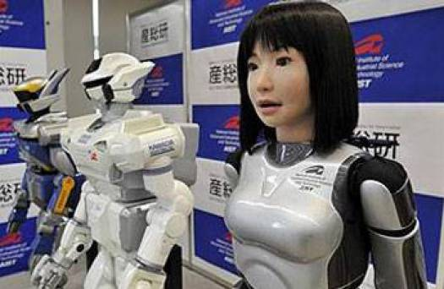
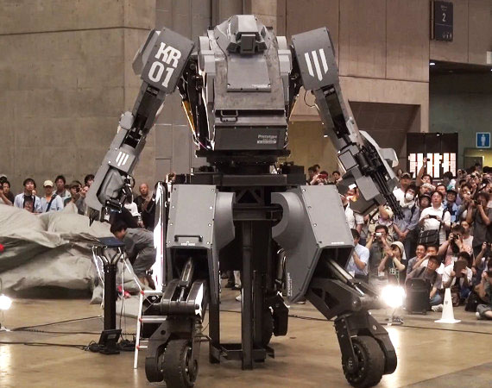
Промышленность:
-Электроника Роботостроение
Химическая промышленность: оргсинтеза и полимеров.
Выгодное ЭГП позволяет развивать чёрную и цветную металлургию, лесную промышленность
Транспорт:
2 место в мире по грузоподъемности занимает морской транспорт
Электроэнергетика: ТЭС>ГЭС, много АЭС

Slide 7
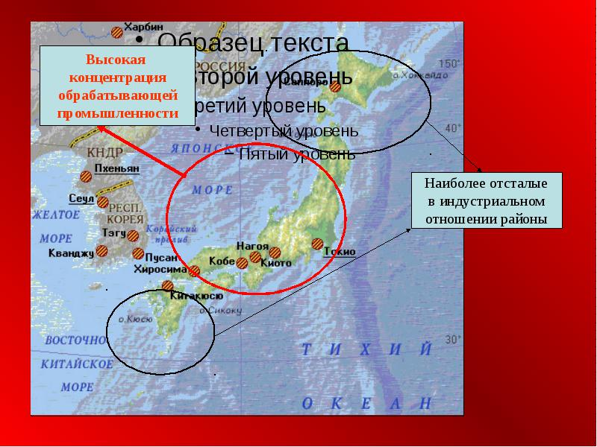
экономические районы

Slide 8
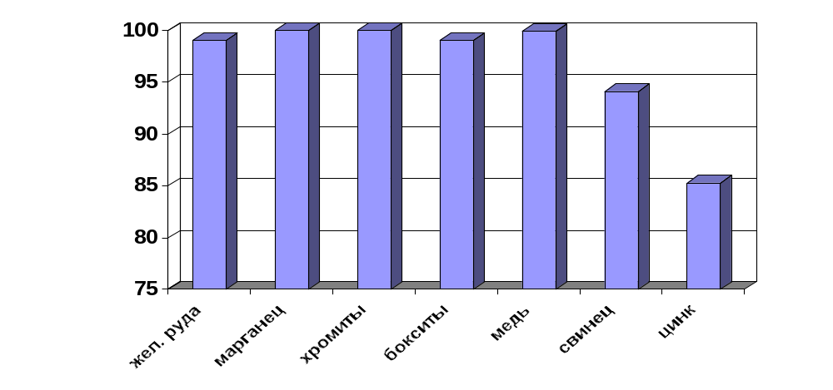
Зависимость страны от импортного сырья

Slide 9
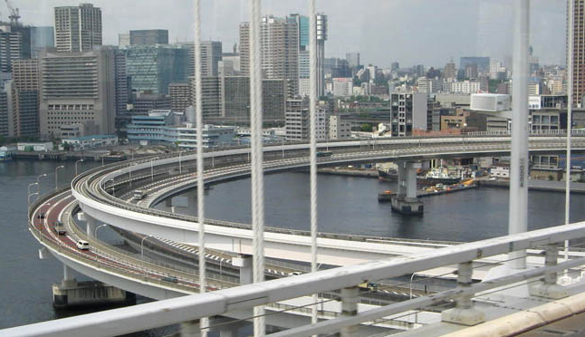
Дороги – кровеносная система.
Всё труднее найти место для новых магистралей, напоминающих кровеносную систему.
Автомобильные дороги Японии протяжённостью 1,1 млн. километров.
Японские железные дороги, образец безопасности, точности и порядка.
Каждый день в японских аэропортах взлетают и приземляются больше 3500 самолётов

Slide 10
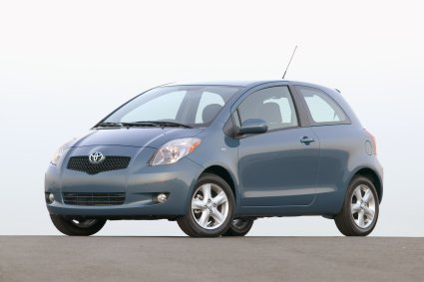
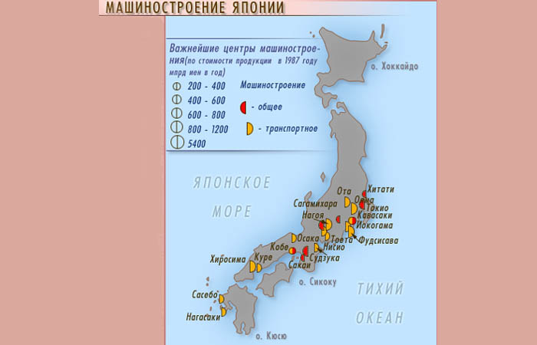
Машиностроение Японии
«Тоёта» 3,1 млн.машин.
«Ниссан» 1,5 млн.шт.
«Хонда» 1,2 млн.шт.
«Мицубиси» 1 млн.шт.

Slide 11
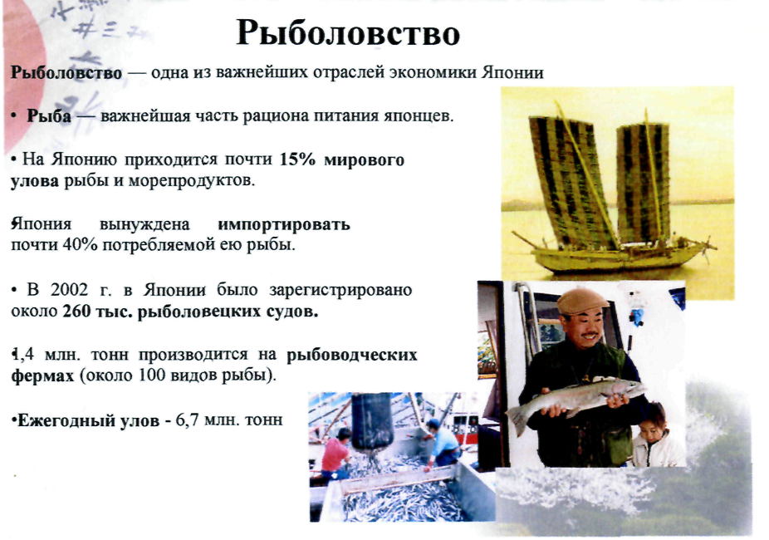

Slide 12

Сельское хозяйство
Основная сельскохозяйственная культура –рис.
Японцы любят повторять, что «Рис растёт не только на полях, но и в ладонях крестьян», т.е. это трудоёмкая культура.

Slide 13
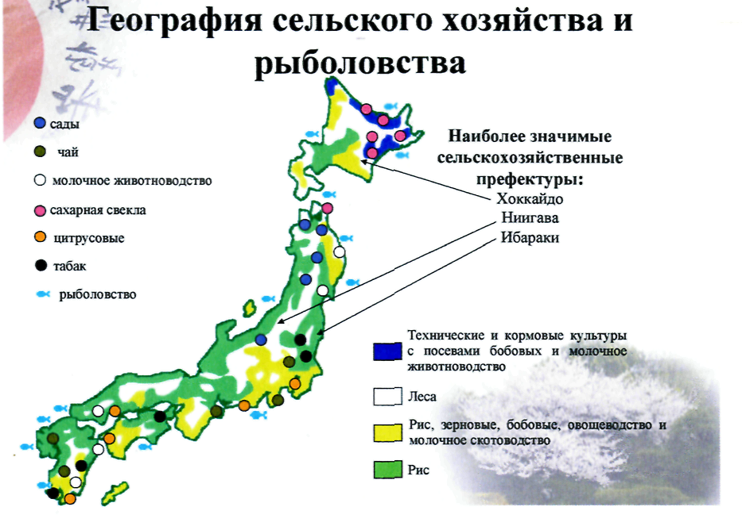


Slide 14
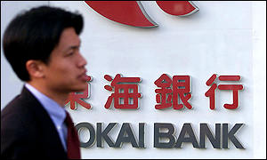

Сфера услуг
  В настоящий момент непроизводственная сфера Японии составляет 60% ВВП страны.
Развиты все отрасли непроизводственной сферы, особенно туризма, консалтинга, маркетинга, менеджмента, медобслуживания, образования, страхования и т.д.
Развиваются торговля, финансовые и банковские услуги.
Идет процесс возрастания роли нематериальных ресурсов: информации, связи, туризма.

Slide 15


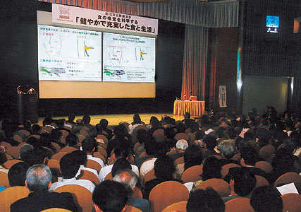
Наука
Наука Японии развивается стремительными темпами.
Особое внимание уделяется высоким технологиям компьютерным и роботостроению.
Развиваются космические технологии, химия, ядерная и квантовая физика.
Огромное значение имеет импорт и экспорт идей, патенты и лицензии.
Несмотря на высокий уровень развития, в Японии наука развита несколько слабее, чем в США (из-за меньшего числа квалифицированных кадров).

Slide 16
Торговля выгодна всем
Японцы охотно делятся товарами с другими странами, то есть ведут внешнюю торговлю. Основными торговыми партнёрами Японии являются США.
Торговля – дело очень выгодное. В 1995 году Япония продала за рубеж товаров и услуг на 443 миллиарда долларов, а ввезла на 336 миллиардов, получим таким образом свыше 100 миллиардов прибыли.
Японское правительство много делает для установления справедливого порядка в международной торговле.

Slide 17
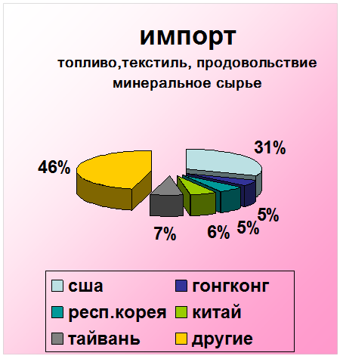
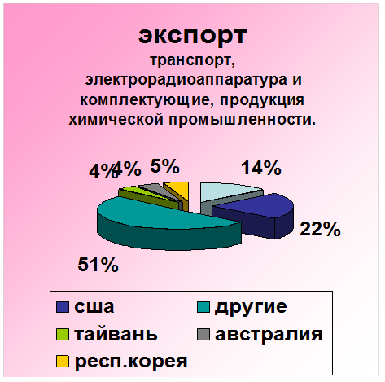
Структура внешней торговли

Slide 18
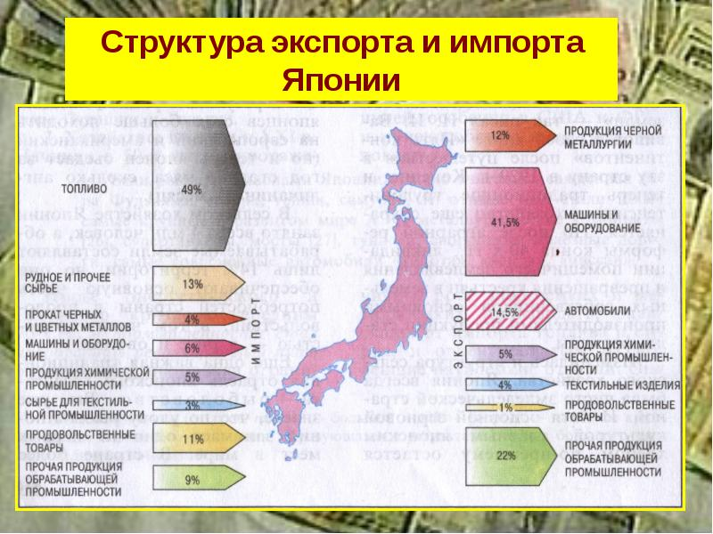

Slide 19
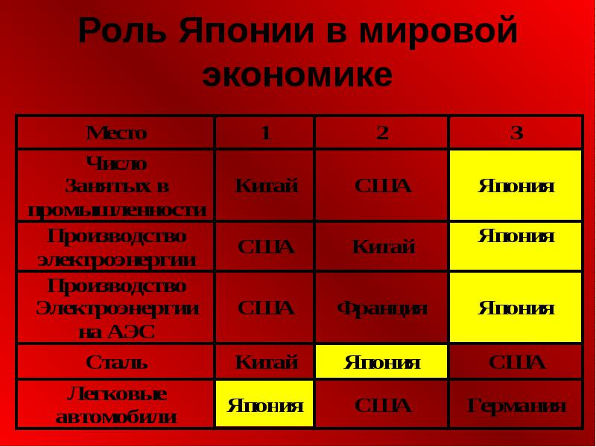

Slide 20
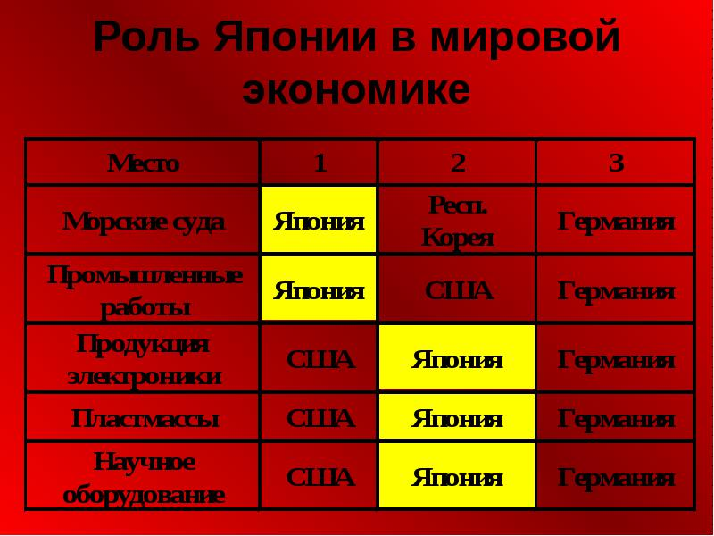

Slide 21


Slide 22

Японские роботы
Сейчас в Японии выпускается все больше роботов, помогающих снимать стресс, как, например, эти «поддакивающие цветы»

